Slide 1
利用網路圖分析來萃取學生的閱讀模式
(Using network graph analysis to extract students' reading patterns)

Slide 2
Outline
Abstract
Data Preprocessing
Result
Conclusion

Slide 3
abstract
將課程學生翻閱電子書的行為轉換成網路圖來分析學生在不同的課程中行為的異同。
將行為序列(sequence)中相鄰的兩個行為當作行為組做成一個節點(node)，再將兩相鄰節點連線(edge)，製作成網路圖，來探討學生的行為模式。網路圖上的節點越大代表此行為組出現次數越多，反之越少;連線越粗代表行為組和行為組連續出現越頻繁而關聯越緊密，反之越疏遠。
Sequence : RC, O, N, AB
Network
RCO
RCO
ON
NAB
行為組
(node)
:
ON
NAB

Slide 4
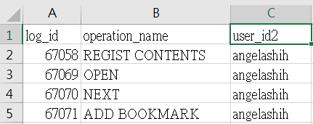
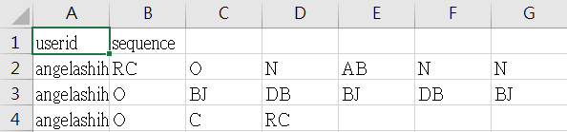
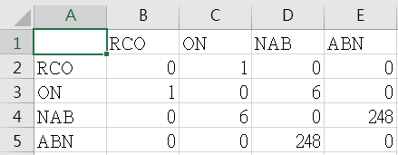
Data Preprocessing
將log檔轉換成行為序列(sequence)
將行為序列(sequence)轉換成對稱矩陣

Slide 5
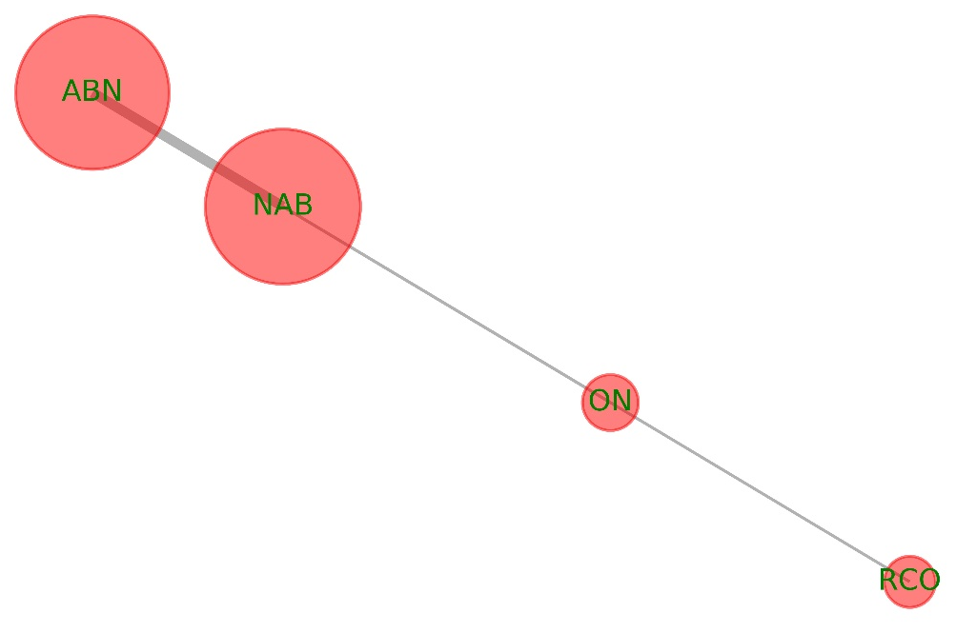
Data Preprocessing
將對稱矩陣轉換成網路圖

Slide 6
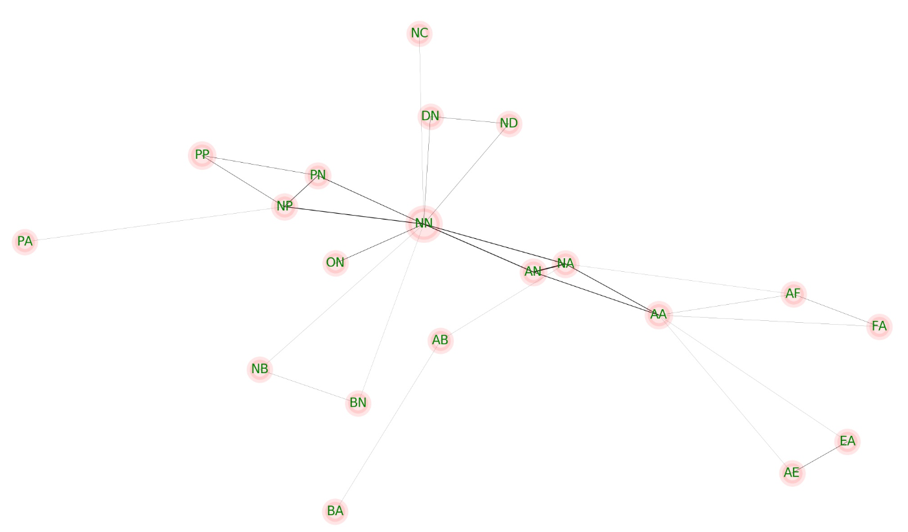
Result
施老師課程

Slide 7
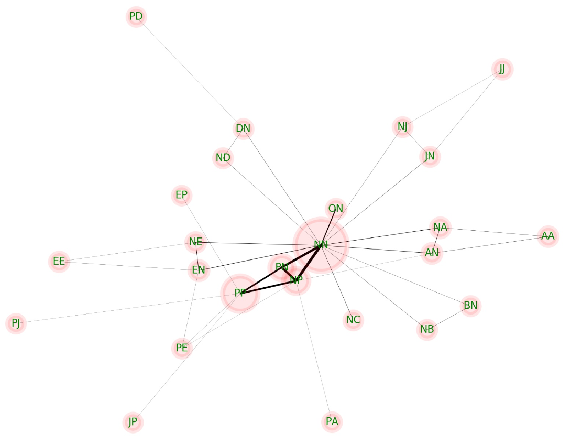
Result
楊老師課程

Slide 8
Result
施老師相異處
AE
AA
AA
NA
FA
EA
AF
在畫重點(A)過程中修改筆記內容(E)
反覆畫重點(A)、清除重點(F)
NA
AB
BA
反覆畫重點(A)、新增筆記(B)

Slide 9
Result
楊老師相異處
NN
NN
NE
EN
NJ
JN
EE
JJ
在翻頁過程中(N)修改筆記內容(E)
NP
翻頁(N)、跳頁(J)的瀏覽行為
PE
EN
PP
前後翻頁(N、P)修改筆記內容(E)

Slide 10
Result
兩課程相同處
PN
ND
PP
NN
NN
NP
DN
PA
在翻頁(N)過程中加書籤(D)
前後翻頁的閱覽行為(N、P)
NA
NB
NN
AA
NN
AN
BN
在翻頁(N)過程中新增筆記(B)
在翻頁(N)過程中畫重點(A)

Slide 11
Conclusion
觀察兩張圖發現A和B兩課程的學生都會做閱覽(N、P)、加書籤(D)、新增筆記(B)、畫重點(A)等行為。
由 A、B 兩課程的相異處可以看出 A 課程學生畫重點(A)的行為相較於 B 課程學生的比例是更高的。
也可以看出 A 課程學生新增筆記(B)或是修改筆記(E)的行為會伴隨畫重點(A)出現，而 B 課程學生新增筆記(B)或修改筆記(E)的行為是翻頁(N、P)過程中進行。

